Slide 1
JPA – Code First
Prof.º Me. Edson Martin Feitosa

Slide 2
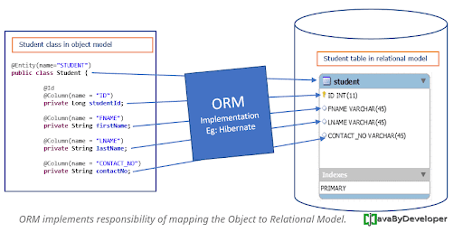
Surgimento do Hibernate
O Hibernate surgiu por volta de 2003 junto do conceito de ORM (Object Relational Mapping), trazendo uma nova abordagem para a interação de aplicações com os banco de dados em SQL.

Slide 3
Surgimento do Hibernate
Framework objeto relacional, representa tabelas de um banco de dados relacional em classe.
Desenvolvedor trabalha apenas orientado a objeto com linguagem Java, não necessita de conhecimento de SQL.
O Hibernate gera o SQL necessário em tempo de execução. Para cada banco de dados ele cria um dialeto diferente, de acordo com a necessidade.
Com isso você consegue trocar a tecnologia de banco de dados sem ter que alterar o código fonte.
A ideia de mapeamento objeto relacional do Hibernate deu tão certo que ele serviu como a principal inspiração para criação de uma especificação Java para persistência.

Slide 4
Outros ORM
Com o conceito de ORM, outros frameworks começaram a surgir, por exemplo: TopLink e o Eclipselink.
Com isso se fez necessário uma padronização e organização desses diversos frameworks. Em java isso se dá mediante as JSR (Java Specifiction Request)
JSR: Proposta formal estabelecendo quais e como os recursos serão oferecidos, além de determinar o comportamento esperado nas implementações.
A JSR 220 trouxe a especificação do JPA 1.0

Slide 5
JPA (Java Persistence API)
Define o gerenciamento de persistência e mapeamento de objeto/relacional nos ambientes Java Enterprise Edition (Java EE) e Java Standard Edition (Java SE).
Representa uma simplificação do modelo de programação de persistência

Slide 6
Mas qual a diferença?
Imagine que o JPA é uma interface (muito bem documentada) enquanto o Hibernate, TopLink ou Eclipselink é a classe de implementação dessa interface.
O JPA é uma ferramenta para criar um padrão entre as aplicações, tanto para ajudar desenvolvedores quanto para criar aplicações que tem alta flexibilidade.

Slide 7
Comparação Hibernate x JPA
JPA | Hibernate
Java Persistence API (JPA) define o gerenciamento de dados relacionais nos aplicativos Java | Hibernate é uma ferramenta Object-Relational Mapping (ORM) que é usada para salvar o estado do objeto Java no banco de dados.
É apenas uma especificação. Várias ferramentas ORM o implementam para persistência de dados. | É uma das implementações JPA mais utilizadas.
Ele é definido no pacote javax.persistence . | Ele é definido no pacote org.hibernate .
A interface EntityManagerFactory é usada para interagir com a fábrica do gerenciador de entidades para a unidade de persistência. Assim, ele fornece um gerenciador de entidades. | Ele usa a interface SessionFactory para criar instâncias de Sessão.
Ele usa a interface EntityManager para criar, ler e excluir operações para instâncias de classes de entidade mapeadas. Essa interface interage com o contexto de persistência. | Ele usa a interface Session para criar, ler e excluir operações para instâncias de classes de entidade mapeadas. Ele se comporta como uma interface de tempo de execução entre um aplicativo Java e o Hibernate.
Ele usa Java Persistence Query Language (JPQL) como uma linguagem de consulta orientada a objetos para realizar operações de banco de dados. | Ele usa Hibernate Query Language (HQL) como uma linguagem de consulta orientada a objetos para realizar operações de banco de dados.

Slide 8
JPA versões
O JPA 1.0 é coberto pela especificação JSR 220 EJB 3.0.
O JPA 2.0 é coberto pela especificação JSR 317 Java Persistence 2.0.
O JPA 2.1 é coberto pela especificação JSR 338 Java Persistence 2.1.
O JPA 2.2 é coberto pela especificação JSR 338 Java Persistence 2.2.

Slide 9
JPA 1.0
Liberada em Maio de 2006 (JSR 220)
Principais recursos
Regras e mecanismos para o mapeamento objeto-relacional, disponibilizando no pacote javax.persistence as anotações para uso nas entidades, e também fornecendo um esquema (XSD) para viabilizar o mapeamento via descritor XML;
A definição da API EntityManager, contendo as operações básicas para persistência e recuperação de informações por meio das entidades;
Uma linguagem para consulta e manipulação das entidades, a JPQL (Java Persistence Query Language);
Conjunto de Listeners e Callbacks, para interceptação e tratamento de eventos ocorridos durante a manipulação das entidades.

Slide 10
JPA 2.0
Liberada em Dezembro de 2009 (JSR 317).
Esta versão da JPA foi produzida com o propósito de atualizar a API em relação à versão 1.0, incluindo melhorias e novos recursos solicitados pela comunidade Java. Entre os aspectos introduzidos pela versão 2.0, destacam-se:
Inclusão da API de Criteria, permitindo a construção de consultas através de recursos de orientação a objetos, uma alternativa à linguagem JPQL;
Possibilidade do mapeamento de coleções de objetos simples, como Strings, Enumerações e objetos acoplados (Embedded);
Tratamento de relacionamentos entre entidades nas operações de exclusão, com a remoção de dependências órfãs;
Inclusão da API para cache de entidades.

Slide 11
JPA 2.1
Foi liberada em Maio de 2013 (JSR 338)
Principais funções:
Recurso para geração do esquema de banco de dados (Schema Generation);
Expansão das alternativas de construção de resultados de consultas nativas com a utilização de tipos (classes) não persistidos, através da nova funcionalidade Constructor Result;
Inclusão de suporte a Stored Procedures;
Adição do mecanismo que permite a conversão entre os tipos utilizados nos atributos das entidades e os tipos das colunas referentes a estes atributos nas tabelas do banco de dados, os Converters;
Evolução da API de Criteria, adicionando suporte à atualização e exclusão de dados em lote (bulk update/delete);
Possibilidade de realização de cast explícito (downcasting) em consultas JPQL e Criteria com o uso do novo operador TREAT, aplicável em atributos de relacionamentos entre entidades que fazem parte de uma hierarquia de classes.

Slide 12
JPA 2.2
Foi liberada em Junho de 2017 (manutenção JSR 338)
Principais recursos:
Adicione @Repeatable a todas as anotações relevantes
Permitir que todas as anotações JPA sejam usadas em meta-anotações.
Adicionar capacidade de transmitir um resultado de consulta
Permitir que AttributeConverters seja injetável por CDI
Suporta tipos de data e hora Java 8

Slide 13
Fornecedores que suportam JPA
JPA 2.1 | JPA 2.2
DataNucleus EclipseLink Hibernar OpenJPA (a partir da versão 2.2.0) | DataNucleus (da versão 5.1) EclipseLink (da versão 2.7) Hibernate (da versão 5.3) OpenJPA (da versão 3.0.0)

Slide 14
JPA Code Firt

Slide 15
Principais anotações JPA
@Entity
Utilizada para informar que uma classe também é uma entidade
JPA estabelecerá a ligação entre a entidade e uma tabela de mesmo nome no banco de dados
@Table
Caso a tabela possua um nome diferente da classe

Slide 16
Principais anotações JPA
@Column
name Nome da coluna na tabela do banco de dados, recebe como valor uma String;
columnDefinition Recebe uma String com o tipo que será usado pela coluna equivalente na tabela do banco de dados.
length Alguns tipos de colunas nas tabelas dos bancos de dados possuem um valor variável de largura do campo. Um exemplo são os campos varchar(). No MySQL, se não definirmos um valor de largura para o tipo varchar, este é criado em seu tamanho máximo de caracteres, que no caso é 255. Cada banco de dados possui um limite máximo em seu determinado tipo.
nullable Recebe um valor booleano cujo padrão é true, caso não declarado. Se false, este campo é obrigatório.

Slide 17
Principais anotações JPA
@Id
Chave primária da entidade (tabela)
@GeneratedValue
Possui um atributo chamado strategy, que define a estratégia de geração de valores incrementados.
@Basic
Possui as propriedade opcional e fetch
Opcional: é um parâmetro booleano que define se o campo ou propriedade marcada permite null. O padrão é TRUE.
Fetch: Especifica se o campo ou propriedade marcada deve ser carregado lentamente ou buscado antecipadamente

Slide 18
Basic x Column
Basic x Column
Os atributos da anotação @Basic são aplicados a entidades JPA, enquanto os atributos de @Column são aplicados às colunas do banco de dados.
O atributo opcional da anotação @Basic define se o campo de entidade pode ser nulo ou não; por outro lado, o atributo anulável da anotação @Column especifica se a coluna do banco de dados correspondente pode ser nula

Slide 19
Tipos de relacionamentos JPA
OneToOne - Uma referência única de um objeto a outro, inverso: OneToOne.
ManyToOne - Uma referência de um objeto a outro, inverso: OneToMany.
OneToMany – Collection ou Map de objetos, inverso: ManyToOne.
ManyToMany – Collection ou Map de objetos, inverso: ManyToMany.

Slide 20
Tipos de relacionamentos JPA
@OneToOne
Relacionamento Um para Um, um item pode pertencer a apenas um outro item. Isso significa que cada linha de uma entidade se refere a uma e apenas uma linha de outra entidade.
EXEMPLO: Pessoa e Usuário, isso significa que cada pessoa terá apenas um usuário.

Slide 21
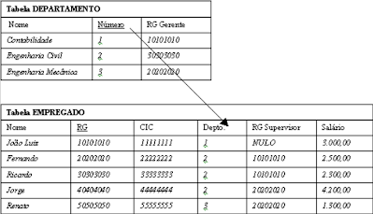
Tipos de relacionamentos JPA
@ManyToOne
Relação muitos para uma entidade: onde uma entidade é referenciada com outra entidade que contém valores únicos. Em bancos de dados relacionais, essas relações são aplicáveis ​​usando chave estrangeira/chave primária entre as tabelas.
EXEMPLO: Funcionário e Departamento. De maneira unidirecional, ou seja, de empregado para departamento, a relação muitos para um é aplicável.

Slide 22
Tipos de relacionamentos JPA
@OneToMany
Cada linha de uma entidade é referenciada a muitos registros filho em outra entidade.
EXEMPLO: Se o Empregado e o Departamento estiverem de maneira unidirecional reversa, a relação será uma relação Muitos para Um:

Slide 23
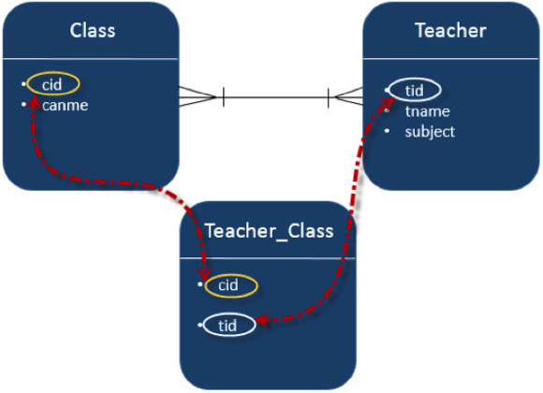
Tipos de relacionamentos JPA
@ManyToMany
O relacionamento muitos para muitos é onde uma ou mais linhas de uma entidade são associadas a mais de uma linha em outra entidade.
EXEMPLO: Classe e Professor, Na maneira bidirecional, tanto a classe quanto o professor têm relação muitos para um. Isso significa que cada registro de Aula é referido por conjunto de Professor

Slide 24
Exemplo

Slide 25
Recursos Utilizados
Baixar mysql-conector (atualmente trabalhando com a versão 8.0.32)
https://jar-download.com/?search_box=mysql-connector
Será utilizado para exemplo o banco de dados MySql por intermédio do app USBWebServer

Slide 26
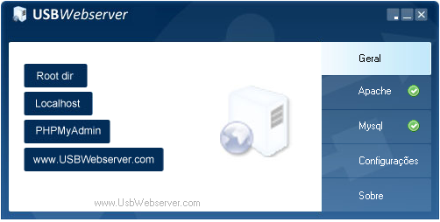
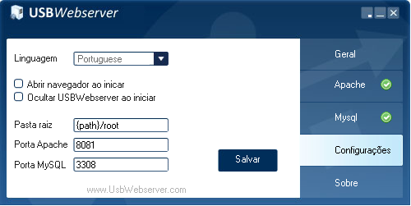
Banco de Dados - UsbWebServer
Sobre o Apache e o Mysql

Slide 27
Banco de Dados - UsbWebServer
Cria um banco de dados no mysql
Vai utilizar o nome do banco de dados criado na configuração do projeto.
Nesse exemplo foi criado o banco: bdteste

Slide 28

Recursos no projeto
Acrescente ao projeto o conector do MySql
Para dowload: https://jar-download.com/

Slide 29
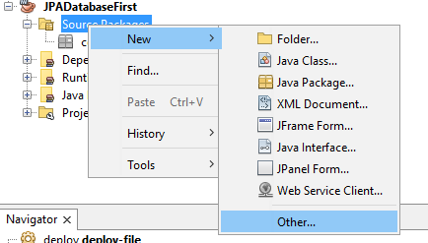
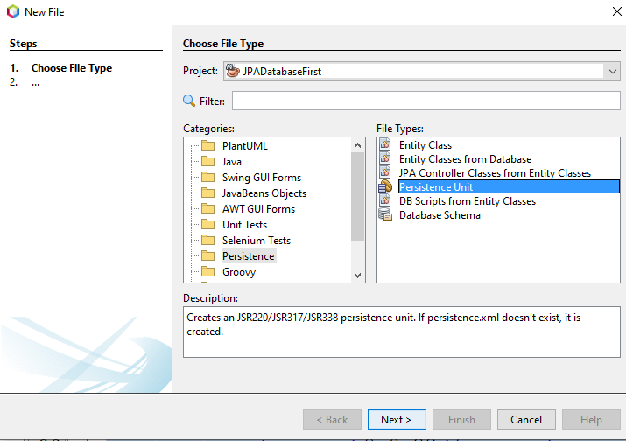
Criar a unidade de persistência no projeto
Clica no source Packages | New | Other
Seleciona Persistence | Persistence Unit

Slide 30
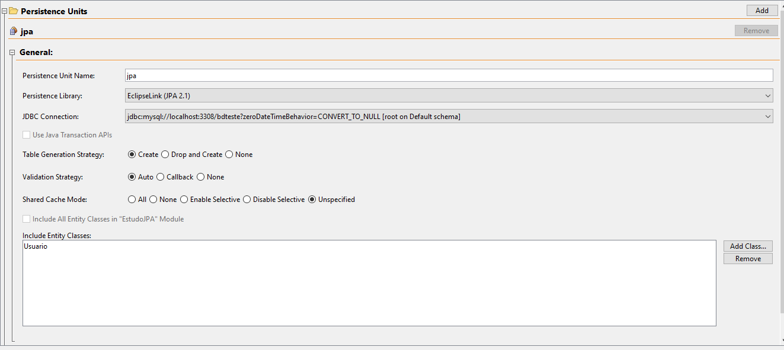
No arquivo persistence.xml
Inclua a classe a ser controlada

Slide 31
Arquivo persistence.xml
<?xml version="1.0" encoding="UTF-8"?>
<persistence version="2.1" xmlns="http://xmlns.jcp.org/xml/ns/persistence" xmlns:xsi="http://www.w3.org/2001/XMLSchema-instance" xsi:schemaLocation="http://xmlns.jcp.org/xml/ns/persistence http://xmlns.jcp.org/xml/ns/persistence/persistence_2_1.xsd">
<persistence-unit name="jpa" transaction-type="RESOURCE_LOCAL">
<provider>org.eclipse.persistence.jpa.PersistenceProvider</provider>
<class>Usuario</class>
<properties>
<property name="javax.persistence.jdbc.url" value="jdbc:mysql://localhost:3308/bdteste?zeroDateTimeBehavior=CONVERT_TO_NULL"/>
<property name="javax.persistence.jdbc.user" value="root"/>
<property name="javax.persistence.jdbc.driver" value="com.mysql.cj.jdbc.Driver"/>
<property name="javax.persistence.jdbc.password" value="usbw"/>
<property name="javax.persistence.schema-generation.database.action" value="create"/>
</properties>
</persistence-unit>
</persistence>
O nome definido na tab persistence-unit-name será utilizada na programação.

Slide 32
Exemplo de classe criada
import javax.persistence.Entity;
import javax.persistence.GeneratedValue;
import javax.persistence.GenerationType;
import javax.persistence.Id;
@Entity
public class Usuario {
@Id
@GeneratedValue(strategy = GenerationType.IDENTITY)
private int id;
private String nome;
public Usuario(String nome) {
this.nome = nome;
}
public Usuario() {
}
public int getId() {
return id;
}

Slide 33
public void setId(int id) {
this.id = id;
}
public String getNome() {
return nome;
}
public void setNome(String nome) {
this.nome = nome;
}
@Override
public String toString() {
return "Usuario{" + "id=" + id + ", nome=" + nome + '}';
}
}

Slide 34
Método Main
import javax.persistence.EntityManagerFactory;
import javax.persistence.EntityManager;
import javax.persistence.Persistence;
public class Principal {
public static void main(String[] args) {
EntityManagerFactory fabrica = Persistence.createEntityManagerFactory("jpa"); //nome definido no arquivo persistence.xml
EntityManager gerente = fabrica.createEntityManager();
Usuario u1 = new Usuario("Edson");
gerente.getTransaction().begin();
gerente.persist(u1);
gerente.getTransaction().commit();
}
}

Slide 35
Alterando um objeto do banco de dados via JPA
EntityManagerFactory emf = Persistence.createEntityManagerFactory("jpa");
EntityManager em = emf.createEntityManager();
//consulta um usuário por id
Usuario u = em.find(Usuario.class, 1);
//alterar o objeto
u.setNome("Renata Cristina");
em.getTransaction().begin();
//alterar o banco de dados
em.merge(u);
em.getTransaction().commit();
em.close();
emf.close();

Slide 36
Excluir um usuário via JPA
EntityManagerFactory emf = Persistence.createEntityManagerFactory("jpa");
EntityManager em = emf.createEntityManager();
//excluir usuário
Usuario us2 = em.find(Usuario.class, 3);
em.getTransaction().begin();
em.remove(us2);
em.getTransaction().commit();
em.close();
emf.close();

Slide 37
Realizar um consulta via JPA
EntityManagerFactory emf = Persistence.createEntityManagerFactory("jpa");
EntityManager em = emf.createEntityManager();
String nomePesquisado = "Re";
String jpql = "SELECT u FROM Usuario u WHERE u.nome LIKE :nome";
Query query = em.createQuery(jpql);
query.setParameter("nome", "%" + nomePesquisado + "%");
List<Usuario> usuarios = query.getResultList();
for (Usuario usuario : usuarios) {
System.out.println("Id " + usuario.getId() + " | Nome: "
+ usuario.getNome());
}
em.close();
emf.close();

Slide 38
Material complementar
https://www.tutorialspoint.com/pg/jpa/jpa_jpql.htm

